Slide 1
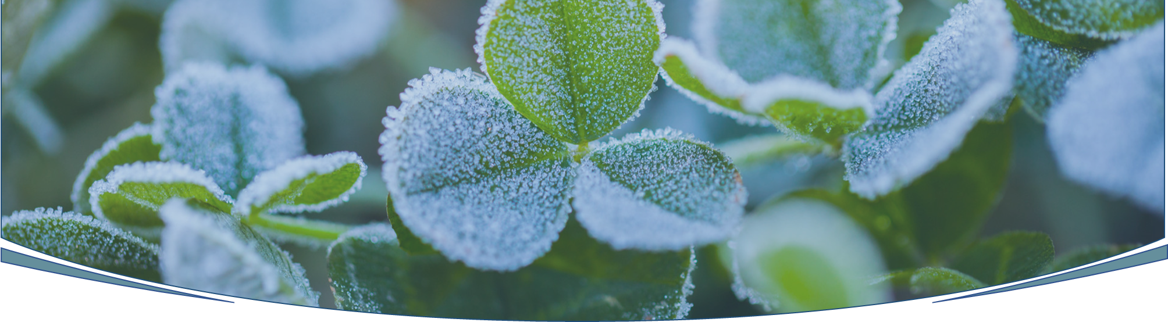
第十二章第四节
升华与凝华
授课教师：X X X

Slide 2
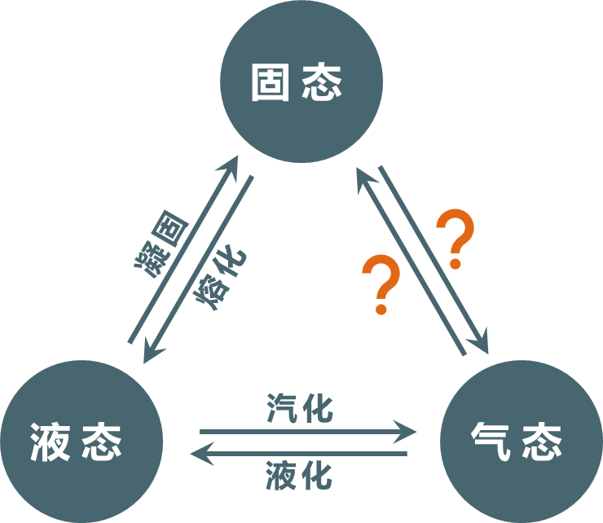
升华与凝华
引入
概念
升华
凝华
总结
固态和气态可以直接转化吗？
固体能直接变成气体吗？
气体能直接变成固体吗？

Slide 3
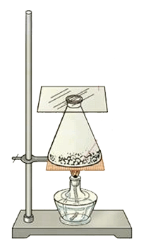
升华与凝华
引入
概念
升华
凝华
总结
实验探究
把少量的碘放入烧瓶中，瓶口加盖玻璃片，
然后微微加热，观察有什么现象发生？
停止加热后，继续观察有什么现象发生？

Slide 4
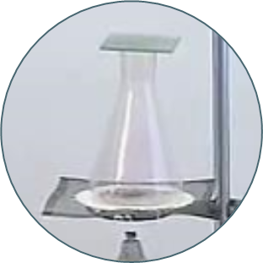
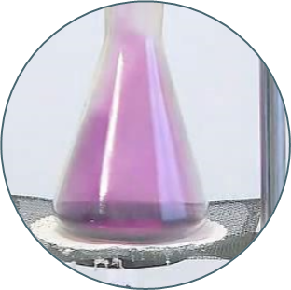
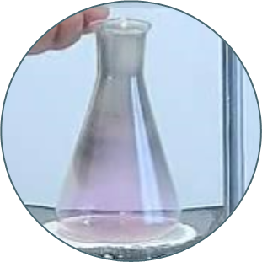
升华与凝华
引入
概念
升华
凝华
总结
加热前
>>
加热时
>>
冷却后
是固体状态
部分直接变成气体的碘蒸气
碘蒸气直接变成碘固体附着在烧瓶上
升华
物质直接从固态变为气态的过程
（吸热）
凝华
物质直接从气态变为固态的过程
（放热）

Slide 5
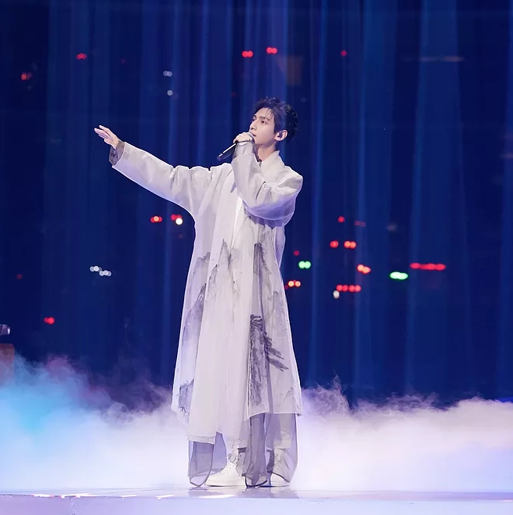
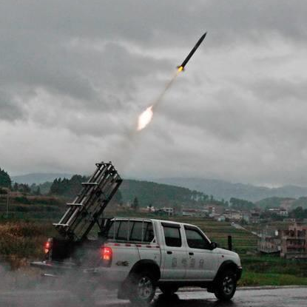
升华与凝华
引入
概念
升华
凝华
总结
升华应用—干冰升华
舞台上喷出的干冰（固态二氧化碳）瞬间升华，从周围吸热，导致周围温度下降周围空气中的水蒸气遇冷液化成小水滴，这便是我们看见的淡淡薄雾。
将干冰喷入空气中，干冰迅速升华，从周围吸热，周围冷空气层中的温度急剧下降，空气中的水蒸气便会凝华成小冰晶，下落时遇到暖气流熔化成雨

Slide 6
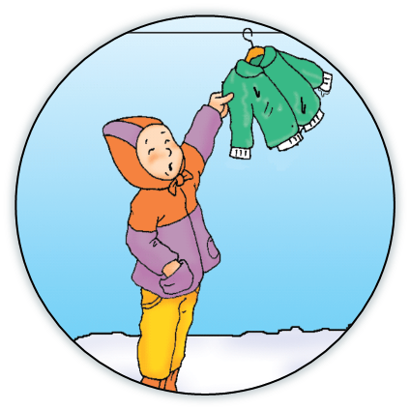
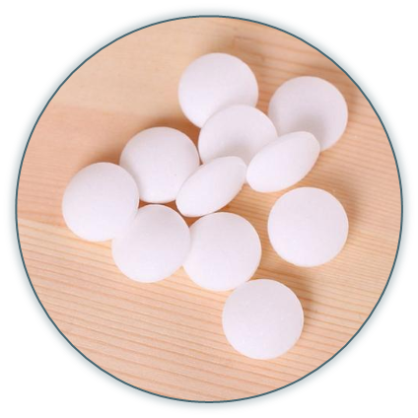
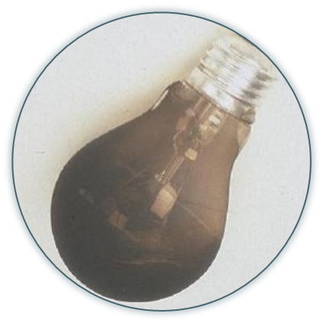
升华与凝华
引入
概念
升华
凝华
总结
生活中常见的升华现象
冬天的衣服虽然结冰，冰直接变成水蒸气，慢慢变干
樟脑丸放在衣橱中，会发现慢慢消失了，发生了升华现象
钨丝在高温下升华成钨蒸气，又凝华成钨附着在玻璃上

Slide 7
升华与凝华
引入
概念
升华
凝华
总结
D
下列现象中，属于升华的是（ ）
A．烧开水时，壶嘴冒“白气”
B．洒在地面上的水过一会儿变干了
C．秋天的早晨，树叶上出现了小水珠
D．放在衣柜里的樟脑球，过一段时间变小了

Slide 8
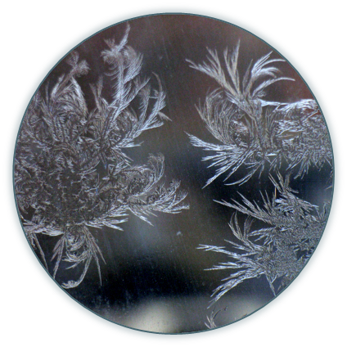
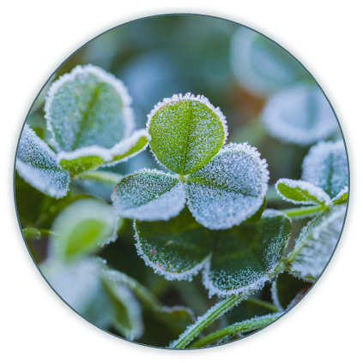
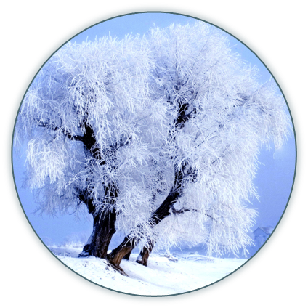
升华与凝华
引入
概念
升华
凝华
总结
生活中常见的凝华现象
窗花
霜
雾凇

Slide 9




升华与凝华
引入
概念
升华
凝华
总结
B
如图所示的热现象，通过凝华形成的是（ ）
A. 周末临沂大雾弥漫
B. 冬天，霜满枝头
C. 蜡烛燃烧流出的“烛泪”
D. 包子铺蒸笼旁的“白气”

Slide 10
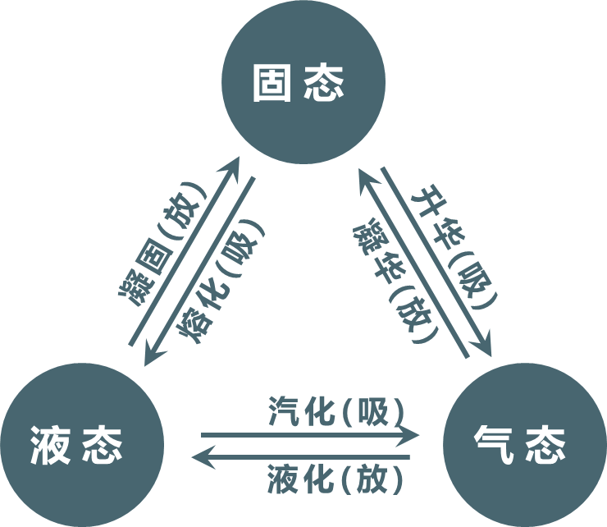
升华与凝华
引入
概念
升华
凝华
总结
物态变化中的吸热和放热
判断物态变化，要正确认识发生物态变化时初状态与末状态
1
根据所给现象中的物态变化，然后判断吸、放热情况
2

Slide 11
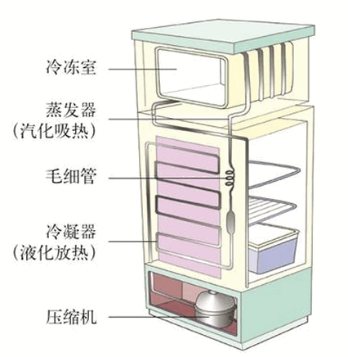
升华与凝华
引入
概念
升华
凝华
总结
冰箱的原理
1
压缩机将蒸发器内的制冷剂气体吸出，使其变成温度较高的压缩气体
2
该制冷剂气体在冰箱的冷凝器中液化，散发装置向外散热
3
制冷剂液体经过毛细管进入蒸发器，在蒸发器中汽化吸收大量的热，使冰箱内温度降低

Slide 12
升华与凝华
下列现象各属于什么物态变化过程？
(1)从冰柜中取出冰棍，常会看到冰棍冒“白气”。
(2)冬天，能看到呼出的“白气”。
(3)冬天，室外冰冻的衣服变干了。
(4)寒冷冬夜，玻璃上常会结层冰花。
(5)屋顶瓦上结了一层霜。
(6)早晨有浓雾。
(7)滴在玻璃表面的水消失了。

Slide 13
升华与凝华
下列做法利用物态变化放热的是( )
A．运输食品时，为了防止食品腐烂变质，常放些干冰
B．北方的冬天，常在保存蔬菜的菜窖里放几桶水
C．夏天，为了凉快，常在地面上洒水
D．夏天，为了喝到冰凉的饮料，常在饮料中加冰块
B

Slide 14

